Slide 1


24 September 2018
PRESS CONFERENCE
Prof. Dr. Jasmin Komić,
Republika Srpska Institute of Statistics, Acting Director
Republika Srpska Institute of Statistics

Slide 2
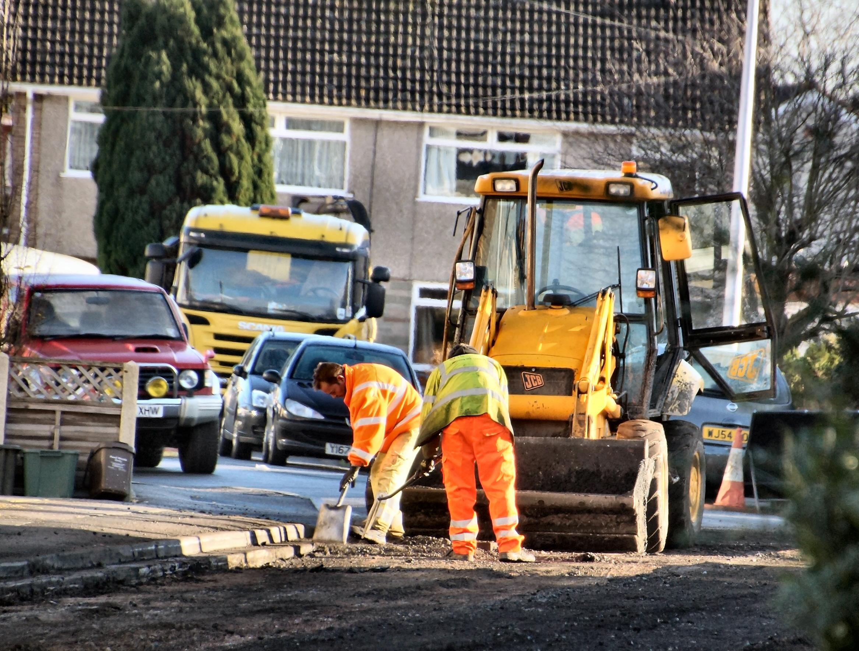
LABOUR STATISTICS
AUGUST 2018
Average monthly net wage 852 КМ
Average monthly gross wage 1,364 КМ
Republika Srpska Institute of Statistics
Notes:
Добро јутро, добро дошли. Почећемо са статистиком рада. Дакле, просјечна мјесечна нето плата запослених у Републици Српској, исплаћена у августу 2018. године износила је 852 КМ, а просјечна мјесечна бруто плата 1 364 КМ.
У односу на јул 2018, просјечна нето плата исплаћена у августу 2018. реално је већа за 0,4%, док је у односу на август 2017. реално већа за 0,8%.

Slide 3
LABOUR STATISTICS
КМ
Republika Srpska Institute of Statistics
Graph 1. Average net wages of employed persons by month
Notes:
Посматрано по подручјима, у августу 2018. године, највиша просјечна нето плата исплаћена је у подручју Финансијске дјелатности и дјелатности осигурања и износила је 1 444 КМ. Са друге стране, најнижа просјечна нето плата у августу 2018. исплаћена је у подручју Дјелатности пружања смјештаја, припреме и послуживања хране, хотелијерство и угоститељство 548 КМ.
У августу 2018. године, у односу на јул 2018, највећи номинални раст нето плате забиљежен је у подручју Финансијске дјелатности и дјелатности осигурања 6,9%. Највеће смањење плате, у номиналном износу, забиљежено је у подручју Стручне, научне и техничке дјелатности 1,8%.

Slide 4
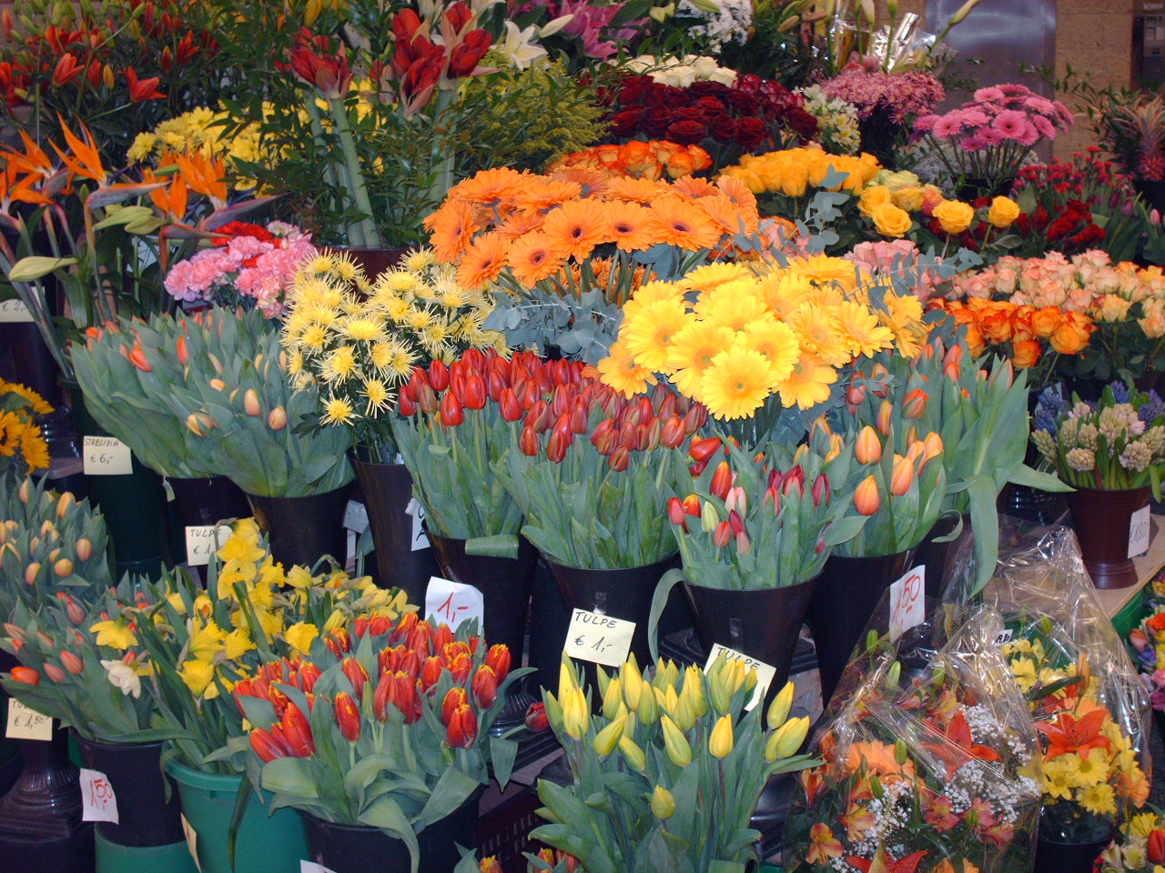
PRICES STATISTICS
AUGUST 2018
Monthly inflation 0.0%
Annual inflation (August 2018/ August 2017) 1.6%
Republika Srpska Institute of Statistics
Notes:
Сада прелазимо на статистику цијена. Цијене производа и услуга које се користе за личну потрошњу у Републици Српској, мјерене индексом потрошачких цијена, у августу 2018. године у односу на претходни мјесец, у просјеку су остале непромијењене, док су на годишњем нивоу, у просјеку више за 1,6%.

Slide 5
PRICES STATISTICS
AUGUST 2018
increase in prices
Division Housing 1.1%
decrease in prices
Division Food and non-alcoholic beverages 0.5%
Republika Srpska Institute of Statistics
Notes:
Од 12 главних одјељака производа и услуга, више цијене забиљежене су у три, ниже цијене у четири, док су цијене у пет одјељака, у просјеку остале непромијењене.
Највећи раст цијена у августу забиљежен је у одјељку Становање (1,1%) усљед виших цијена у групи Чврста горива од 3,3%, затим у одјељку Превоз (0,1%) усљед виших цијена у групи Услуге превоза од 0,5%, те у групи Горива и мазива од 0,2%. Више цијене забиљежене су и у одјељку Намјештај и покућство (0,1%) усљед виших цијена у групи Текстил за домаћинство од 1,2% и групи Производи и услуге за редовно одржавање куће од 0,2%.
У одјељцима Алкохолна пића и дуван, Здравство, Комуникације, Образовање, Ресторани и хотели, цијене су у просјеку остале непромијењене.
Највећи пад цијена у августу забиљежен је у одјељку Храна и безалкохолна пића (0,5%) усљед нижих сезонских цијена у групи Поврће од 3,1%, Воће од 2,7% и у групи шећер, мед и слично од 0,7%. Ниже цијене забиљежене су и у одјељку Рекреација и култура (0,4%) усљед нижих цијена у групи Путни аранжмани од 8,4%, те у одјељку Одјећа и обућа (0,3%) усљед нижих цијена у групи Одјећа од 0,9% и у одјељку Остала добра и услуге од 0,1%.

Slide 6
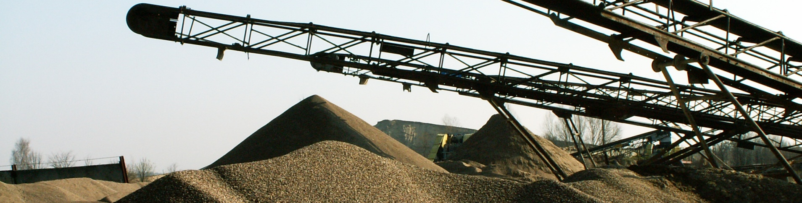
INDUSTRY STATISTICS
INDUSTRIAL PRODUCTION INDEX
Working-day adjusted industrial production
(January-August 2018/January-August 2017) increased by 5.5%
Republika Srpska Institute of Statistics
Notes:
Календарски прилагођена индустријска производња у периоду јануар-август 2018. године у поређењу са периодом јануар-август 2017. године већа је за 5,5%. У истом периоду у подручју Производња и снабдијевање електричном енергијом, гасом, паром и климатизацији забиљежен је раст од 27,9%, док је у подручју Вађења руда и камена забиљежен пад од 0,4% и у подручју Прерађивачке индустрије пад од 2,7%.

Slide 7
INDUSTRY STATISTICS
EMPLOYEES IN INDUSTRY
January-August 2018/January-August 2017
Number of employees in industry increased by 2.3%
Republika Srpska Institute of Statistics
Notes:
Број запослених у индустрији у августу 2018. године у односу на просјечан мјесечни број запослених у 2017. години већи је за 2,4%, у односу на исти мјесец прошле године за 1,4%, док је у односу на јул 2018. године остао непромијењен. Број запослених у индустрији у периоду јануар – август 2018. године, у односу на исти период прошле године, већи је за 2,3%. У истом периоду у подручју Прерађивачка индустрија остварен је раст од 2,7%, у подручју Производња и снабдијевање електричном енергијом, гасом, паром и климатизацији раст од 2,5%, док је у подручју Вађења руда и камена забиљежен пад од 0,9%.

Slide 8
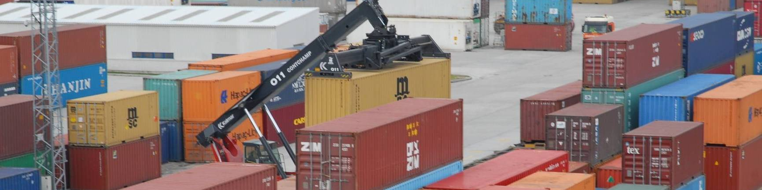
EXTERNAL TRADE STATISTICS
JANUARY- АUGUST 2018
Обим робне размјене Републике Српске са иностранством пет милијарди 902 милиона КМ
ИЗВОЗ двије милијарде 451 милион КМ
УВОЗ три милијарде 452 милионa КМ
Republika Srpska Institute of Statistics
Покривеност увоза извозом 71,0%
Notes:
Према подацима статистике спољне трговине у периоду јануар - август 2018. године обим робне размјене Републике Српске са иностранством износио је око 5 милијарди 903 милиона КМ, од чега се на извоз односи 2 милијарде 451 милион КМ, а на увоз 3 милијарде 452 милионa КМ.
У оквиру укупно остварене робне размјене Републике Српске са иностранством у периоду јануар - август 2018. године, проценат покривеност увоза извозом била је 71,0%.

Slide 9
EXTERNAL TRADE STATISTICS
thous. КМ
Import
Export
Republika Srpska Institute of Statistics
Graph 2. Export and import by month
2017.
2018.
Notes:
Посматрајући по мјесецима, извоз у августу 2018. године у односу на јул 2018. године смањен је за 19,7%, док је у односу на август 2017. године повећан за 2,1%. Увоз је у августу 2018. године у односу на јул 2018. године смањен за 26,7%, док је у односу на август 2017. године повећан за 1,8%.
Извоз је у периоду јануар - август 2018. године повећан за 10,7% у односу на период јануар - август 2017. године, док је увоз повећан за 9,7%.
Посматрано по групама производа, у периоду јануар - август 2018. године у структури извоза највише учествују eлектрична енергија 8,4%, затим вјештачки корунд, алуминијум оксид и алуминијум хидроксид 6,0% и дијелови обуће 5,5%. У структури увоза, највише учествује нафта и уља добијена од битуменозних минерала (сирова) 13,1%, потом слиједе лијекови 3,4% и лични аутомобили и друга моторна возила намијењена превозу до десет особа 2,3%.

Slide 10
EXTERNAL TRADE STATISTICS
JANUARY- AUGUST 2018
EXPORT:
Italy 15.0% or 367 million КМ
Croatia 13.1% or 322 million КМ
Serbia 12.7% or 312 million КМ
Serbia 16.4% or 567 million КМ
Russia 14.5% or 502 million КМ
Italy 10.9% or 376 million КМ
IMPORT:
Republika Srpska Institute of Statistics
Notes:
У погледу географске дистрибуције робне размјене Републике Српске у периоду јануар - август 2018. године у извозу највише учествује Италија са 15,0%, затим Хрватска са 13,1% и Србија са 12,7%. У истом периоду у структури увоза највише учествује Србија са 16,4%, Русија са 14,5% и Италија са 10,9%.
Посматрајући земље са највећим учешћем у обиму робне размјене са Републиком Српском, највећа покривеност увоза извозом у периоду јануар - август 2018. године остварена је са Црном Гором и износила је 456,7%, док је најмања покривеност остварена са Русијом 2,9%.
У периоду јануар - август 2018. године, према економским групацијама земаља, највише се извозило у земље Европске уније (28 чланица) 1 милијарда и 796 милиона КМ, док се највише увозило, такође, из земаља Европске уније (28 чланица) 1 милијарда и 710 милиона КМ.

Slide 11
24 September 2018
PRESS CONFERENCE
THANK YOU FOR YOUR ATTENTION
Republika Srpska Institute of Statistics

